Slide 1

INFORMĀCIJAS SISTĒMU METODOLOĢIJAS
(DSP404)

Slide 2

Priekšmeta pamatdati
Priekšmeta pieteicējs: Prof., Dr.sc.ing. Mārīte Kirikova
Apjoms: 3 KP
Kontroles veids: Eksāmens
Studiju līmenis: Maģistra profesionālās studijas
Semestris: 1.

Slide 3

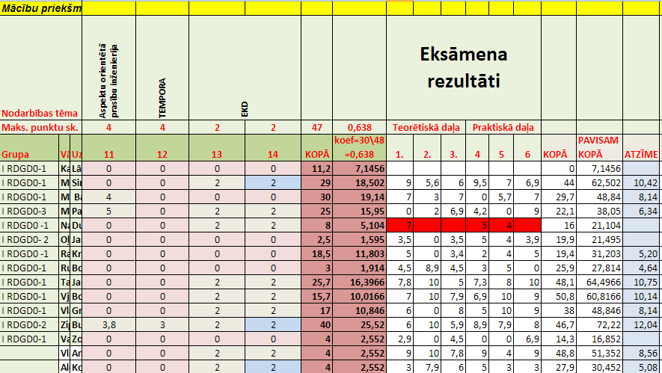
Atzīmes par praktiskiem darbiem

Slide 4
Informācijas sistēmu ontoloģija
1. tēma
Doktorante Ligita Bušinska

Slide 5
Nodarbības plānojums
10-20 min ievirzes lekcija
10-20 min izdales materiāla lasīšana
10-20 diskusijas grupās
20-30 ziņojums par grupas darba rezultātiem (katrai grupai 10 min)

Slide 6
Informācijas sistēmu metodoloģijas definīcija
Sistēmu izstrādes metodoloģija ir ieteicamie līdzekļi informācijas sistēmu izstrādāšanai vai daļējai izstrādāšanai, kas ir balstīta uz loģisku pamatojumu un filozofiju, kas atbalsta un attaisno šo ieteikumu attiecīgajā kontekstā.
Ieteicamie līdzekļi parasti iekļauj fāžu identifikāciju, procedūras, uzdevumus, likumus, metodes, vadlīnijas, dokumentāciju un rīkus. Tie var arī iekļaut rekomendācijas, kas attiecas uz metodes pārvaldību un organizāciju, kā arī dalībnieku izvēli un apmācību.

Slide 7
Informācijas sistēmas definīcija
IS ir sistēma, kura no savas ārējās vides saņem datus/informāciju, apstrādā un saglabā tos, pamatojoties uz noteiktām procedūrām un, izmantojot informācijas tehnoloģiju, pēc IS lietotāju pieprasījumiem nodod šos apstrādātos datus vai informāciju ārējai videi, lai tos varētu izmantot biznesa procesos, kuru atbalstam šī IS ir paredzēta
IS ir organizācijas kā sistēmas apakšsistēma, kas nodrošina tās funkcionēšanai nepieciešamo informāciju; datorizēta informācijas sistēma ir informācijas sistēma, kur daļa no nodrošināšanas funkcijām tiek izpildītas, izmantojot datorus
Informācijas apstrādes sistēma un ar to saistītie organizatoriskie resursi (piem., cilvēkresursi, metodiskie, finansiālie un citi), kas nodrošina ar informāciju

Slide 8


Dati, informācija, zināšanas
Mērķis
Dati, informācija, zināšanas
Dati, informācija, zināšanas
IS ārējā vide
IS ārējā vide
Dati
Dati
Dati
IS

Slide 9
Datorizētas informācijas sistēmas
Transakciju apstrādes sistēmas
Vadības informācijas sistēmas
Lēmumu atbalsta sistēmas
Izpildes informācijas sistēmas
Ekspertu sistēmas
Komunikāciju un sadarbības sistēmas
Biroja automatizācijas sistēmas
Vai varētu nosaukt nedatorizētas informācijas sistēmas?
Notes:
Transakciju apstrādes sistēmas – uzkrāj un apstrādā uzņēmuma transakciju datus
Vadības informācijas sistēmas – nodrošina vadībai atskaites par uzņēmuma transakciju apstrādi un operācijām
Lēmumu atbalsta sistēmas – palīdz identificēt lēmumu pieņemšanas iespējas vai nodrošina informāciju lēmumu pieņemšanai
Izpildes informācijas sistēmas
Ekspertu – uzkrāj darbinieku kompetenci un pieredzi
Komunikāciju un sadarbības sistēmas– nodrošina efektīvu komunikāciju starp darbiniekiem, sadarbības partneriem, klientiem un piegādātājiem, lai uzlabot viņu sadarbības iespējas
Biroja automatizācijas sistēmas – atbalsta dažāda veida biroja darbu plūsmas.

Slide 10
Atšķirības starp datiem, informāciju un zināšanām (1)
Interpretētas simbolu struktūras
Zināšanas ir informācija iekļauta aģenta spriešanas resursos un tiek izmantotas lēmumu pieņemšanā; ir izeja no apmācības
pārstrādāšana
Zināšanas
Mācīšanās
Interpretēti simboli un simbolu struktūras
Informācija ir dati ar piešķirto jēgu; ir izeja no datu interpretācijas un ieeja/izeja lēmuma pieņemšanas procesam
pārstrādāšana
Informācija
Datu interpretācija
Novēroti, neinterpretēti simboli
Dati ir paraugi bez jēgas; ir ieeja interpretācijas procesā, t.i., pirmajam solim lēmuma pieņemšanā
Dati
Aamodt A., Nygārd M. Different roles and mutual dependencies of data, information and knowledge - An AI perspective on their integration. Data &Knowledge Engineering, 1995.

Slide 11
Atšķirības starp datiem, informāciju un zināšanām (2)
Definīcija | Piemērs
Dati – ir neapstrādāti fakti bez pievienotas interpretācijas vai analīzes. Dati tiek definēti kā neapstrādātu faktu un skaitļu plūsmas, kas var būt, bet var arī nebūt lietderīgi to lietotājiem | “Naftas cena ir 80$ par bareli”
Informācija – ir interpretēti dati tādējādi, ka lietotājs piešķir tiem nozīmi. Dati pārvēršas par informāciju, tos formatējot, filtrējot, apkopojot, saistot, strukturējot vai kvalificējot | “Naftas cena pacēlās no 70$ līdz 80$ par bareli”
Zināšanas –ir spriešana par informāciju un datiem, lai aktīvi atbalstītu darbību, problēmu risināšanu, lēmumu pieņemšanu, mācīšanu un mācīšanos. Zināšanas ir instinktu, prasmju, likumu un procedūru kombinācija, kas vada darbības un lēmumu pieņemšanu. Tādējādi, uz zināšanām balstīts darbs prasa no cilvēka iesaistīt darba izpildē augstākos darbības līmeņus. | “Kad naftas cena būs lielāka par 10$ par bareli, tad degvielas cena par litru divreiz palielināsies”

Slide 12
Ontoloģijas definīcija filozofijā
Ontoloģija [grieķu on (ontos) esošais + logos jēdziens, mācība] – 1. filoz. mācība par esamību, kurā skaidroti esamības vispārīgie pamati, principi, struktūra un likumsakarības; 2. pieņēmumi par to, kādas lietas eksistē vai arī var eksistēt attiecīgajā realitātes jomā, kādi varētu būt to eksistences apstākli, no kā un kādā veidā tās varētu būt atkarīgas utt., katrai zinātnes nozarei un katrai teorijai ir sava ontoloģija

Slide 13
Informācijas sistēmas ontoloģija (1)
Ontoloģija definē pamatterminus un attieksmes, veidojot aplūkojamās sfēras vārdnīcu, kā arī jēdzienu un attieksmju kombinēšanas likumus, lai definētu vārdnīcas paplašinājumus [Neches R.]
Precīzi formulēta konceptualizācijas specifikācija [Gruber T.R.]
Vadlīnijas ontoloģijas izveidei:
identificēt pamatterminus un attieksmes starp tiem
identificēt likumus kā terminus var kombinēt
nodrošināt terminu un attieksmju definīcijas

Slide 14
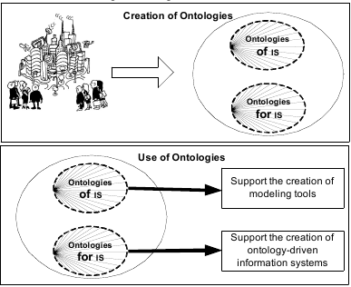
Informācijas sistēmas ontoloģija (2)
Ontoloģiju izveidošana
IS ontoloģijas
ontoloģijas IS-ām
Ontoloģiju izmantošana
IS ontoloģijas
Atbalsta modelēšanas rīku izveidošanu
ontoloģijas IS -ām
Atbalsta uz ontoloģijām balstīto IS izveidi
Fonseca, F. (2007) "The Double Role of Ontologies in Information Science Research," Journal of the American Society for Information Science and Technology, 58(6), pp. 786-793.

Slide 15
Kāpēc ontoloģijas? (1)
DB projektēšana (konceptuālas shēmas)
Programmnodrošinājuma inženierija (problēmapgabala modeļi)
Objektu –orientēta programmnodrošinājuma projektēšana (klašu modeļi)
Uzdevumi:
standartu formalizācijai
DB integrācijai
intelektuālas informācijas integrācijai
informācijas izgūšanai no Interneta un navigācijai Internetā (semantiskie tīmekli)

Slide 16
Kāpēc ontoloģijas? (2)
dabīgas valodas lasīšanai, izprašanai un tulkošanai
metodes ontoloģiju automātiskai veidošanai
e-komercijai
koplietošanas informācijas sistēmu izveidei
komunikācijai:
  Starp cilvēkiem
  Starp datorsistēmām/sistēmām
  Starp cilvēku un datorsistēmu
zināšanu atkārtotai izmantošanai
zināšanu strukturēšanai un sakārtošanai
zināšanu analīzei

Slide 17
Ontoloģiju klasifikācija
Ar atšķirīgām detalizācijas (struktūrizācijas) pakāpēm:
  Mazāka d. p.: taksonomijas (Semio/Convero, Yahoo hierarchy, UNSPSC), datu bāzes shēmas un metadatu shēmas (ICML, ebXML, WSDL).
  Lielāka d. p.: tēzauri (WordNet, CALL, DTIC),
  konceptuālie modeli (OO models, UML).
  Vēl lielāka d. p.: loģiskās teorijas (Ontolingua, TOVE, CYC, Semantic Web).

Slide 18
Tezaurs
Tēzaurs – ir pārvaldāma vārdnīca (jeb vārdu repozitorijs), kas ir sakārtota noteiktā secībā un strukturētā tā, lai varētu attēlot un identificēt ar standartiem attiecību indikatoriem ekvivalentas, homogrāfiskas, hierarhiskas un asociatīvas attiecības starp terminiem.

Slide 19
Taksonomija
Taksonomija (vispār.) – zinātniskās klasificēšanas pamatprincipu pētīšana; sistemātiskā klasificēšana; piemērām: sakārtotā augu un dzīvnieku klasificēšana, kas atbilst to dabiskām attiecībām
Taksonomija (inf. tehn.) – informācijas entītiju klasificēšana hierarhijas formā tā, lai tā atbilstu attiecīgajām reālās pasaules entītiju attiecībām

Slide 20
Ontoloģiju spektrs
Ar automatizēto spriešanu
Stiprā semantika
konceptuālie modeli (OO models, UML, OWL)
loģiskās teorijas (Ontolingua, TOVE, CYC, Semantic Web)
taksonomijas (Semio/Convero, Yahoo hierarchy, UNSPSC)
Sarežģītība (detalizācijas pakāpe)
freimi
glosāriji
tezauri (WordNet, CALL, DTIC)
katalogi
teksta failu kopas
Vājā semantika
Bez automatizētās spriešanas

Slide 21
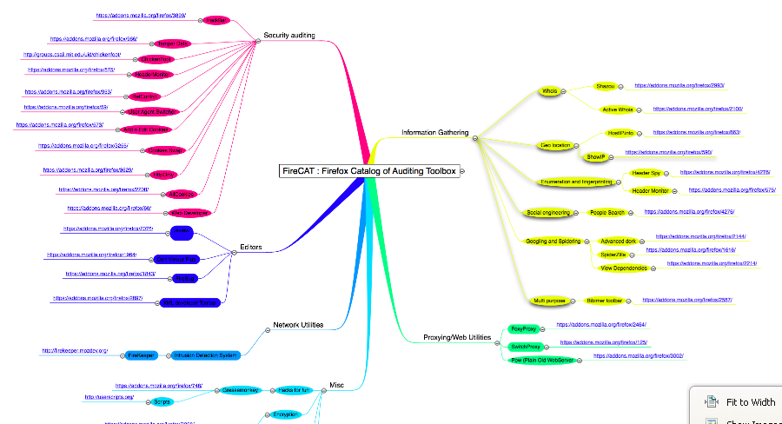
Piemērs: katalogs

Slide 22
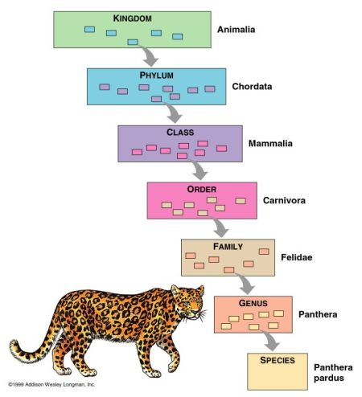
Piemērs: taksonomija

Slide 23
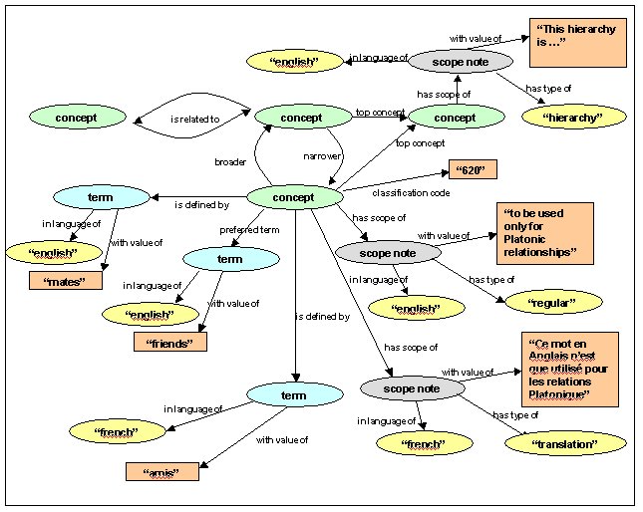
Piemērs: tezaurs kā RDF shēma

Slide 24
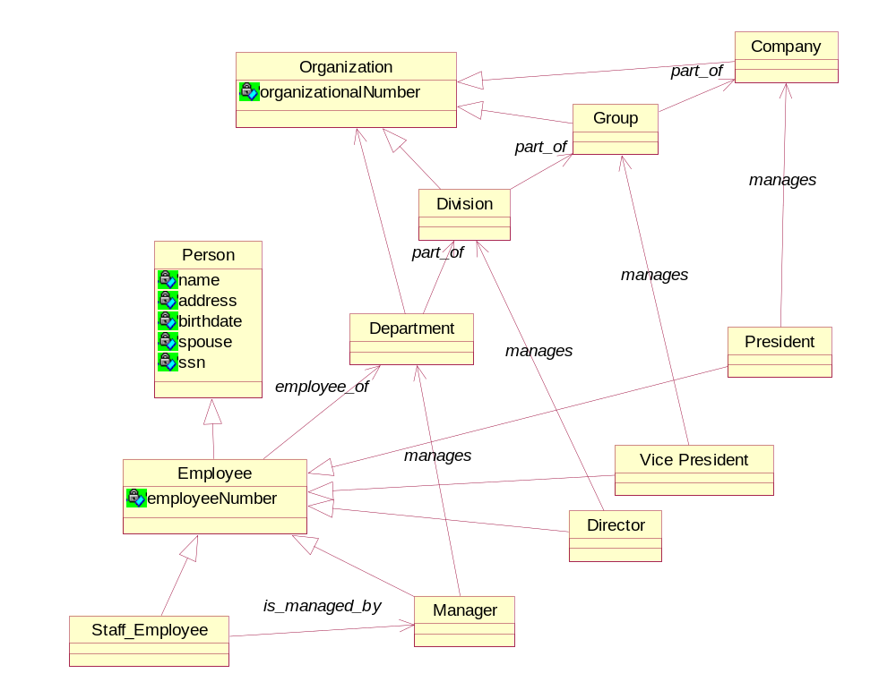
Piemērs: konceptuālais modelis

Slide 25
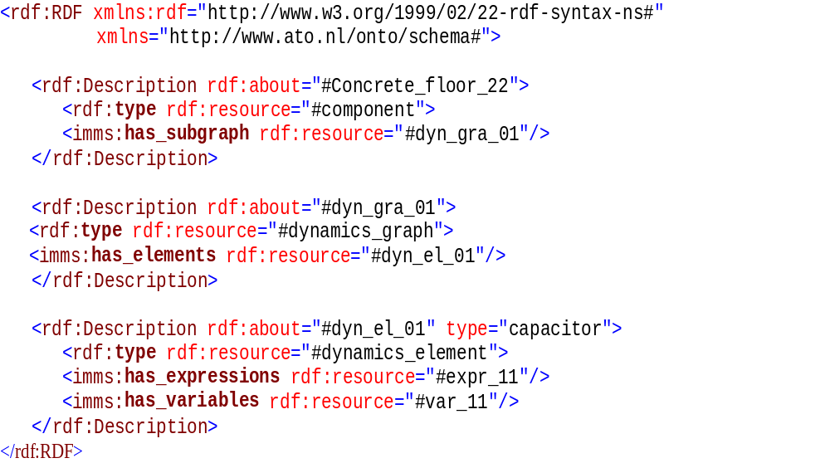
Piemērs: ontoloģija kā XML/RDF

Slide 26
Sešu cepuru metode
(Edvards de Beno)
Katrai grupai tiek piešķirta noteiktas krāsas cepure:
  Dzeltena cepure – pozitīva domāšana. Jāizdala pozitīvas puses un (!!!) jāargumentē tās
  Melna cepure – negatīva domāšana. Jāizdala pretrunas, grūtības un problēmas un (!!!) jāargumentē tās
  Sarkana cepure – emocionāla domāšana. Jāpasaka, kādas emocijas (skumjas, priecīgas, interesi, agresiju utt.) izraisīja mācību viela un kāpēc
  Zaļa cepure – radoša domāšana. Jāpasaka, kā varētu pielietot jauno informāciju citā situācijā, kā varētu kaut ko pilnveidot
  Zila cepure – filozofiski jāapkopo citu cepuru domas, jāatrod kopīgais un atšķirīgai, jāizdara secinājumi
  Balta cepure – jāvadās tikai pēc faktiem bez emocijām un subjektīviem spriedumiem
20 min diskusijām grupās un katrai grupa 10 min ziņojumam par rezultātiem

Slide 27
Praktiskais darbs
1. tēma

Slide 28
Uzdevums
Izvēlēties katram savu informācijas sistēmu un īsi aprakstīt to (ne vairāk par 200 vārdiem)
Aprakstīt izvēlēto IS ar Bunge, Wand un Weber ontoloģijas palīdzību. Katrai ontoloģiskai struktūrai Bunge, Wand un Weber ontoloģijā jānorāda izvēlētās IS attiecīgais elements

Slide 29
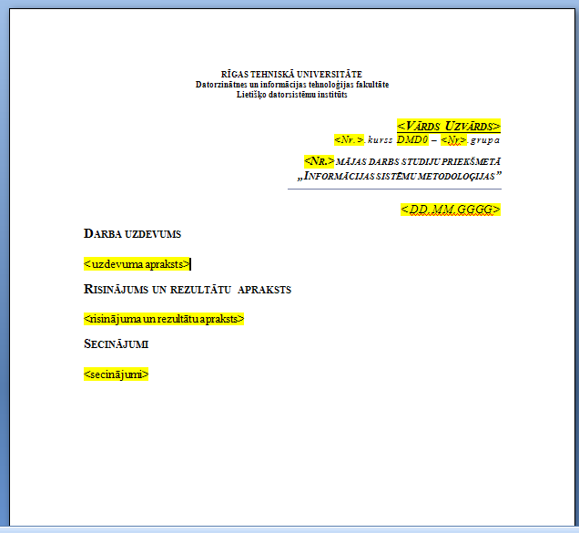
Veidne praktisko darbu noformēšanai
Veidne ir pieejama ORTUSā

Slide 30

Bunge, Wand un Weber ontoloģija (1)
Ontoloģiskā konstrukcija |  | Ontoloģiskā konstrukcija |  | Ontoloģiskā konstrukcija
Lieta |  | Iespējamā notikumu telpa |  | Sistēmas struktūra
Īpašības : Iebūvēta Savstarpēji nesaistoša Savstarpēji saistoša Neatliekama Pārmantota |  | Transformācija |  | Apakšsistēma
Klase |  | Likumīga transformācija: Stabilitātes nosacījums Koriģējošā darbība |  | Sistēmas dekompozīcija
Veids |  | Likumīga stāvokļu telpa |  | Līmeņu struktūra
Stāvoklis |  | Vēsture |  | Ārējie notikumi
Iespējamā stāvokļu telpa |  | Iedarboties uz |  | Stabils stāvoklis
Stāvokļa likums: Stabilitātes nosacījums Koriģējošā darbība |  | Sistēma |  | Nestabils stāvoklis
Likumīga stāvokļu telpa |  | Sistēmas kompozīcija |  | Iekšējais stāvoklis
Notikums |  | Sistēmas vide |  | Labi definēts notikums
Process |  |  |  | Vāji definēts notikums

Slide 31
Bunge, Wand un Weber ontoloģija (2)
Lieta
  Lieta ir elementāra vienība BWW ontoloģiskā modelī. Reālā pasaule sastāv no lietām.
  Divas vai vairākas lietas (gan saliktas, gan vienkāršas) var tikt apvienotas saliktā lietā.
  Piemēram: lieta –students, salikta lieta – studentu grupa, kas sastāv no studentiem

Slide 32
Bunge, Wand un Weber ontoloģija (3/1)
Īpašība (Iebūvēta, Savstarpēji nesaistoša, Savstarpēji saistoša, Neatliekama, Pārmantota, Atribūts)
  Lietām piemīt īpašības (properities). Īpašību veido kā funkciju, kura piešķir lietai kādu vērtību.
  Atribūti ir vārdi, kurus izmanto, lai attēlotu noteiktas lietu īpašības (parasti abstraktas).
  Saliktas lietas īpašība, kura pieder komponenta lietai, tiek saukta par pārmantotu (hereditary) īpašību. Citā gadījumā tā ir neatliekama (emergent) īpašība.
  Piemērs: klasei “persona” piemīt īpašības: vārds, uzvārds, pers. kod. un citas – neatliekamās īpašības. Klases “students” un “pasniedzējs” ir klases “persona” apakšklases, pārmantojot no tās minētās īpašības – pārmantotās īpašības.

Slide 33
Bunge, Wand un Weber ontoloģija (3/2)
  Divu vai vairāku objektu īpašības, kas nenorāda uz atšķirībām starp objektiem sauc par savstarpēji nesaistošām (non-binding mutual), savukārt savstarpēji saistošas (binding mutual) īpašības ir tādas kopējās divu vai vairāku objektu īpašības, kas norāda uz atšķirībām starp objektiem.
  Piemērs: studenti atšķiras ar tādu īpašību vērtībām, kā vārds, uzvārds – savstarpēji saistošās īpašības. Taču, studenti neatšķiras ar tādu īpašību, kā grupas numurs – savstarpēji nesaistošā īpašība.
  Īpašības, kuras ir mantotas no individuāliem objektiem, sauc par iebūvētām (intrinsic) īpašībām.
Piemēram: ir salikta lieta “grupas vecākais”, kuras īpašībai “personība” ir piesaistīts objekts “students”. Tad objekta “grupas vecākais” pārmantotās no objekta “students” īpašības tiek sauktas par iebūvētām.

Slide 34
Bunge, Wand un Weber ontoloģija (4)
Klase
  Klase ir lietu kopa, kuru var definēt ar kopīgas īpašības esamību. Klase ir šablons (pattern), veidne (template) vai skice(blueprint). Vienības, izveidotas pēc klases šablona, sauc par instancēm (objektiem).
  Piemēram: ir atšķirības starp klasi “students” un objektu “students”, kas ir konkrētais cilvēks ar vārdu, uzvārdu un citiem datiem.
Veids
  Veids ir lietu kopa, kuru var definēt ar divu vai vairāku kopīgu īpašību esamību.
  Piemēram: klasē “students” var izdalīt veidus: “inženieri”, “bakalauri”, “maģistri”.

Slide 35
Bunge, Wand un Weber ontoloģija (5)
Stāvoklis
  Lietas stāvoklis ir visu lietas īpašību funkciju vērtību vektors.
  Piemēram: konkrētam objektam “students” ar tādām īpašībām, kā vārds, uzvārds, pers.kod...., ir vērtību vektors: Pēteris, Ozols, 070578-12460...
Iespējamā stāvokļu telpa
  Iespējamā stāvokļu telpa ir visu stāvokļu, kurus lieta jebkad varētu ieņemt, kopa.
  Piemēram: objekta “nedēļa” iespējamā stāvokļu telpa ir kopa {pirmdiena, otrdiena, trešdiena, piektdiena, ceturtdiena, sestdiena, svētdiena}

Slide 36
Bunge, Wand un Weber ontoloģija (6)
Stāvokļa likums (Stabilitātes nosacījums, Koriģējošā darbība)
  Stāvokļa likums ierobežo lietas īpašību vērtības apakškopā, kura atbilst dabiskajiem vai cilvēku likumiem.
  Stabilitātes nosacījums norāda stāvokļus, kurus atļauj stāvokļa likums.
  Piemēram: objektam “darba nedēļa” īpašību pieļaujamās vērtības ir: “pirmdiena, otrdiena, trešdiena, piektdiena”
  Koriģējošā darbība parāda, kā ir jāmainās īpašības funkcijas vērtībai, lai stāvoklis kļūtu atbilstošs stāvokļa likumam.
  Piemēram: koriģējošā darbība seko, lai pēc pirmdienas iestātos otrdiena, pēc otrdienas - trešdiena utt.

Slide 37
Bunge, Wand un Weber ontoloģija (7)
Likumīga stāvokļu telpa
  Likumīga stāvokļu telpa ir lietas stāvokļu kopa, kas pakļaujas lietas stāvokļa likumiem. Likumīga stāvokļu telpa parasti ir korekta iespējamās stāvokļu telpas apakškopa.
  Piemēram: objektam “mēnesis” iespējamo stāvokļu telpu veido mēneši {janvāris, ... , decembris}, bet mācību kontekstā likumīgu stāvokļu telpu veido mēneši {septembris, ..., jūnijs}.
Notikums
  Notikums ir lietas stāvokļa maiņa.
  Piemēram: notikums “sesijas nokārtošana” palielina objekta “students” īpašības vērtību “kursa numurs”.

Slide 38
Bunge, Wand un Weber ontoloģija (8)
Process
  Process ir iekšēji norīkota notikumu vai stāvokļu virkne.
  Piemēram: process “studenta pieņemšana universitātē” ietver notikumus: “atestāta apstrāde”, “datu ievadīšana DB”
Iespējamā notikumu telpa
  Lietas notikumu telpa ir visu iespējamo notikumu, kas var notikt ar lietu, kopa.
  Piemēram: objekta “universitātes budžets” iespējamā notikumu telpa var ietvert visas operācijas ar naudām.
Transformācija
  Transformācija ir pāriešana no viena stāvokļa uz otru.
  Piemēram: iestājas notikums “studenta atskaitīšana”, tad objektam “students” tiek nomainītas īpašību vērtības.

Slide 39
Bunge, Wand un Weber ontoloģija (9)
Likumīga transformācija (Stabilitātes nosacījums, Koriģējošā darbība)
  Likumīga transformācija nosaka, kuri lietas notikumi ir atļauti.
  Stabilitātes nosacījums norāda notikumus, kurus atļauj transformācijas likums.
  Piemēram: starp visām iespējamām naudas operācijām universitātes budžetam pieļaujamās ir tikai: {stipendiju izmaksāšana, atalgojuma izmaksāšana, naudas izdalīšana saimnieciskām vajadzībām utt.}.
  Koriģējošā darbība norāda, kā ir jāmainās īpašības funkcijas vērtībām, lai stāvoklis būtu atbilstošs transformācijas likumam.
  Piemēram: kontrolējošai funkcijai ir jāseko, lai budžets netiktu pārsniegts, citādāk ir jāsamazina izdevumi.

Slide 40
Bunge, Wand un Weber ontoloģija (10)
Likumīga notikumu telpa
  Likumīga notikumu telpa ir visu atļauto lietas notikumu kopa.
Vēsture
  Lietas vēsture ir hronoloģiski sakārtoti stāvokļi, kuros lieta ir atradusies.
  Piemēram: objekta ”students” īpašību vērtību izmaiņas hronoloģiskajā kārtībā.
Iedarboties uz
  Lieta iedarbojas uz citu lietu, ja tās eksistence ietekmē citas lietas vēsturi.
  Piemēram: objekts “students” savas eksistences laikā ietekmē citu objektu vēsturi, piem., objekta “universitāte” īpašību “budžets”, vai objekta “grupa” īpašību “studentu skaits”.

Slide 41
Bunge, Wand un Weber ontoloģija (11)
Savienošana pāros (Saistoša kopēja īpašība)
  Divas lietas ir savienotas pāros, ja viena lieta iedarbojas uz otru. Šīm divām lietām ir saistoša kopēja īpašība, tas ir, tām piemīt kopēja īpašība, kas ietekmē šīs lietas.
  Piemēram: objektiem “students” un “budžets” ir sasitošā kopējā īpašība, studentam tā ir “stipendijas lielums”, bet universitātes budžetam – “atlikums no summas paredzētas stipendijām”.
Sistēma
  Lietu kopa ir sistēma, ja, jebkādā veidā sadalot sistēmu divās daļās, eksistē savienošana pāros starp lietām divās apakškopās.
  Piemēram: universitātes informācijas sistēma ir sistēma

Slide 42
Bunge, Wand un Weber ontoloģija (12)
Sistēmas kompozīcija
  Lietas sistēmā ir tās kompozīcija.
  Piemēram: Visi universitātes sistēmā ietilpstošie objekti: studenti, pasniedzēji, fakultātes, budžets...
Sistēmas vide
  Lietas, kuras neatrodas sistēmā, bet mijiedarbojas ar lietām tajā, tiek sauktas par sistēmas vidi.
  Piemēram: objekti, kas ietekmē universitāti, bet atrodas ārpus tās: skolas, darbadevēji, izglītības ministrija ...
Sistēmas struktūra
  Pāru kopa, kas eksistē starp lietām sistēmā un starp lietām sistēmas vidē un sistēmā, tiek saukta par struktūru.

Slide 43
Bunge, Wand un Weber ontoloģija (13)
Apakšsistēma
  Apakšsistēma ir sistēma, kuras kompozīcija un struktūra ir citas sistēmas kompozīcijas un struktūras apakškopas.
  Piemēram: universitātē ir apakšsistēma fakultāte
Sistēmas dekompozīcija
  Sistēmas dekompozīcija ir tādu apakšsistēmu kopa, ka katrs sistēmas komponents ir vai nu viena no dekompozīcijas apakšsistēmām vai ir iekļauts vienas no dekompozīcijas apakšsistēmām kompozīcijā.

Slide 44
Bunge, Wand un Weber ontoloģija (14)
Līmeņu struktūra
  Līmeņu struktūra definē daļēju sakārtojumu dekompozīcijas apakšsistēmas, lai parādītu, kuras apakšsistēmas ir citu apakšsistēmu komponentes un kuras ir sistēmas pašas par sevi.
Ārējais notikums
  Ārējais notikums ir notikums, kurš norisinās lietā, apakšsistēmā vai sistēmā un kuru izraisa kādas vides lietas iedarbība uz lietu, apakšsistēmu vai sistēmu.
  Piemēram: objektā “valsts budžets” iestājas notikums “finansējuma paaugstināšana universitātēm”. Rezultātā sistēmā “universitātē” tiks aktivizēti vairāki notikumi.

Slide 45
Bunge, Wand un Weber ontoloģija (15)
Stabils stāvoklis
  Stabils stāvoklis ir stāvoklis, kurā lieta, apakšsistēma vai sistēma paliek tik ilgi, līdz tas ir spiests mainīties kādas vides lietas iedarbības uz lietu, apakšsistēmu vai sistēmu dēļ (ārējais notikums).
  Piemēram: kad objektu “pasniedzējs”, “administrācija”, “students” īpašība “atalgojums”/”stipendija” paliek nemainīga līdz nenotiek kāds ārējais notikums.
Nestabils stāvoklis
  Nestabils stāvoklis ir stāvoklis, kas pāries uz citu stāvokli pēc transformācijas darbībām sistēmā.
  Piemēram: universitātē notika iekšējās izmaiņas studiju programmā, kas ietekmēja objekta “students” īpašību “sekmīgums”

Slide 46
Bunge, Wand un Weber ontoloģija (16)
Iekšējais notikums
  Iekšējais notikums ir notikums, kas rodas lietā, apakšsistēmā vai sistēmā pēc likumīgas transformācijas lietā, apakšsistēmā vai sistēmā.
  Piemēram: objekts “students” aprēcējas, rezultātā izmainījās īpašību vērtības, kā arī iestājas virkne notikumu “dokumentu izmainīšana”, “grupas saraksta izmainīšana”.
Labi definēts notikums
  Labi definēts notikums ir notikums, kurā vienmēr var paredzēt nākošo stāvokli, ja ir zināms iepriekšējais stāvoklis.
  Piemēram: atgadījās notikums “materiālie zaudējumi” un pie tam objektam “universitāte” ir īpašība “apdrošināts”, tad notikums ir labi definēts

Slide 47
Bunge, Wand un Weber ontoloģija (17)
Vāji definēts notikums
  Vāji definēts notikums ir notikums, kurā nevar paredzēt nākošo stāvokli, ja ir zināms iepriekšējais stāvoklis.
  Piemēram: atgadījās notikums “materiālie zaudējumi” un pie tam objektam “universitāte” nav īpašības “apdrošināts”, tad notikums ir vāji definēts

Slide 48
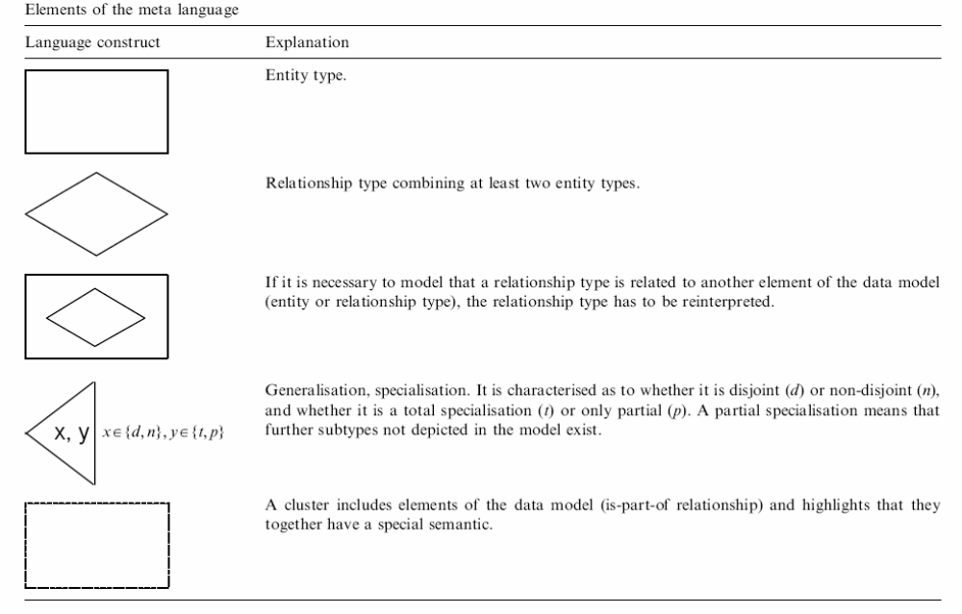
Meta valodas elementi
Valodas konstrukcija
Izskaidrojums
Realitātes tips
Saites tips, kas apvieno vismaz divus realitāšu tipus
Ja ir nepieciešams modelēt saites tipu saistītu ar citu datu modeļa elementu (realitātes vai saites tipu), tad saites tips ir jāinterpretē no jauna.
Ģeneralizācija, specializācija. Tā ir vai nu sadalīta (d) vai nesadalīta (n), kā arī tā ir pilnīga specializācija vai daļēja. Daļēja specializācija nozīmē, ka vēl eksistē apakštipi, kas modelī nav attēloti
Klasteris ietver datu modeļa elementus (ir-daļa-no saite) un izceļ to, ka viņiem ir kopēja speciāla semantika
Developing a meta model for the Bunge-Wand-Weber ontological constructs, Michael Rosemann, Peter Green, 2001

Slide 49
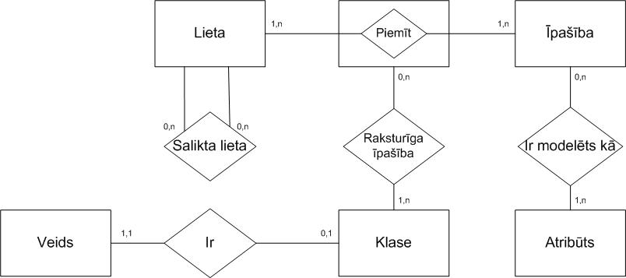
Lieta, īpašība, klase, veids un atribūts
Developing a meta model for the Bunge-Wand-Weber ontological constructs, Michael Rosemann, Peter Green, 2001

Slide 50
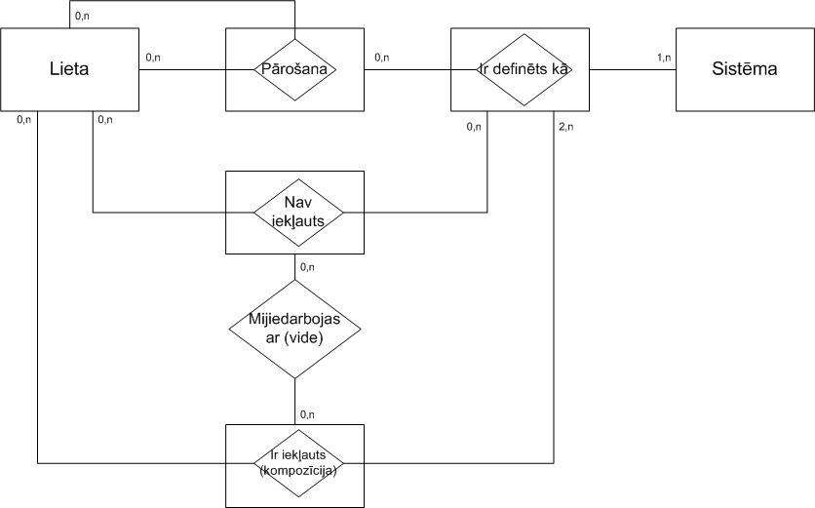
Lieta, savienošana pāros, sistēma, kompozīcija un vide
Developing a meta model for the Bunge-Wand-Weber ontological constructs, Michael Rosemann, Peter Green, 2001

Slide 51
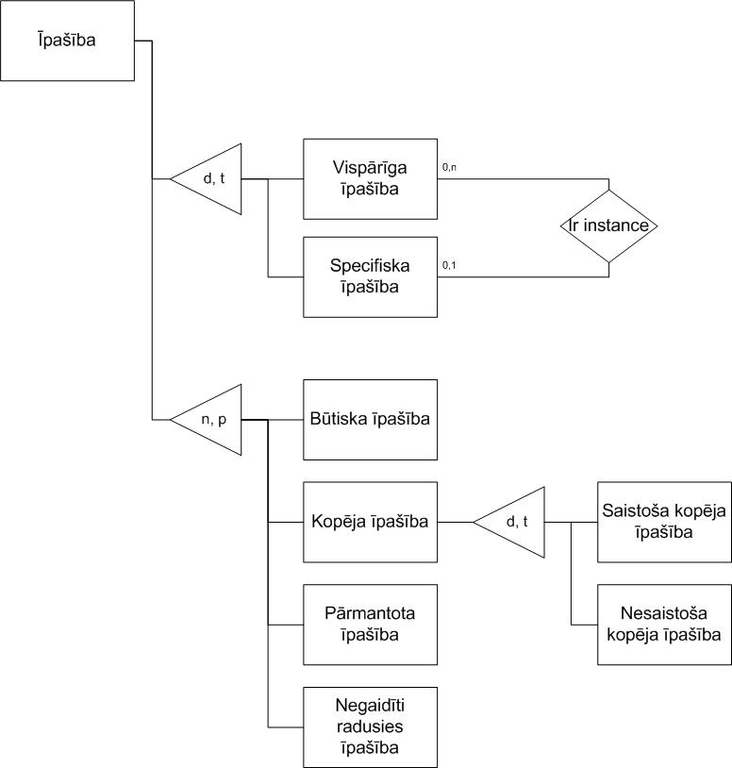
Īpašību apakštipi
Developing a meta model for the Bunge-Wand-Weber ontological constructs, Michael Rosemann, Peter Green, 2001

